Slide 1
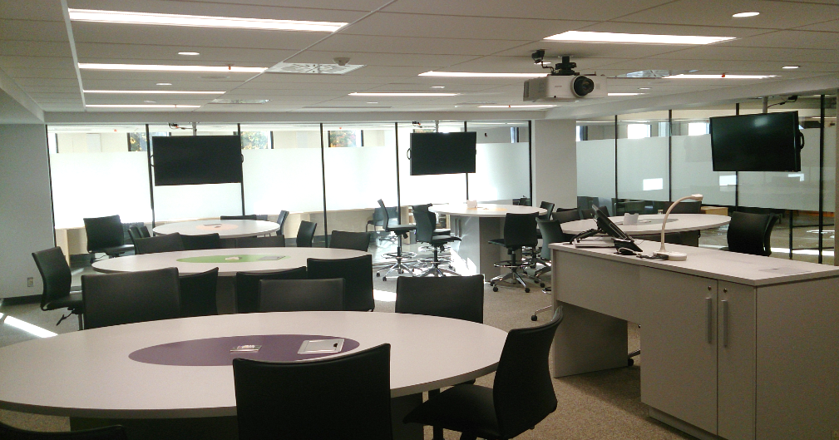
Expériences en salle d’apprentissage actif
Maude Laplante-Dubé
Conseillère en documentation
Andréane Sicotte
Conseillère en formation

Slide 2
Plan de la formation
L’apprentissage actif
La pédagogie inversée
Comment faire de l’apprentissage actif
Deux exemples de formations documentaires
Retour sur les expériences

Slide 3
Pourquoi l’apprentissage actif?

Slide 4
Notes:
Si on demande spontanément à quoi ca ressemble une salle de classe, la plupart des gens se figurent cette image
On a ici une conception traditionnelle
Un tiers de l’espace pour l’enseignant à l’avant
Deux tiers pour les étudiants disposés en rangée
Info provient d’une seule source située à l’avant, le professeur ou encore une présentation

Slide 5
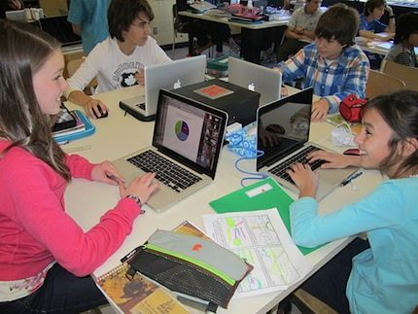
L’ apprenant du 21e siècle
Accès constant à l’information
Multitâches
Collaboration
Participation et implication
Visualisation
Production et partage
Commission scolaire des découvreurs Québec
Notes:
Cependant, les nouvelles génération d’étudiants qui prennent place sur les bancs de d’école ne se conforment plus à ce modèle d’enseignement.
Avec la réforme qui a eu lieu dans les années 2000, toutes les écoles primaires ont fait place à un enseignement qui se fait en fonction des compétences à développer dans un cadre d'apprentissage par projet. Cet enseignement a formé des jeunes compétents à la participation, à la pensée critique et surtout à la collaboration.
Ces nouveaux étudiants sont maintenant ce qu’on appelle des « Collaborateur naturel »
Cette pédagogie axée sur l’implication active des l’étudiants dans leurs apprentissages est tout à fait adaptée au monde numérique dans lequel ils évoluent de nos jours, où l’accès à l’information et aux technologies mobiles modifie les habitudes et les attentes.

Slide 6
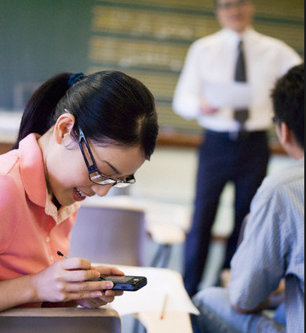
L’ apprenant du 21e siècle
http://mcetv.fr/news-express/2911-universite-la-mort-annoncee-des-cours-en-amphis
Notes:
Donc, pour la plupart de ces jeunes, c’est un choc qui se produit à l’arrivée aux études supérieures lorsqu’ils des se retrouvent assis dans un grand amphithéâtre.
La configuration actuelle de plusieurs espaces d’apprentissage tend encore à soutenir le modèle où l’enseignant présente de manière magistrale à l’avant d’une salle dans laquelle les étudiants assistent passivement à la présentation des contenus.
C'est un modèle encore extrêmement répandu aux études supérieures, mais pourtant auquel ils ne sont plus habitués et avec cette configuration magistrale, il est difficile de croire qu’on peut espérer conserver leur attention durant plusieurs heures sans la perdre au profit de leur ordinateur portable, de leur tablette ou de leur cellulaire.

Slide 7
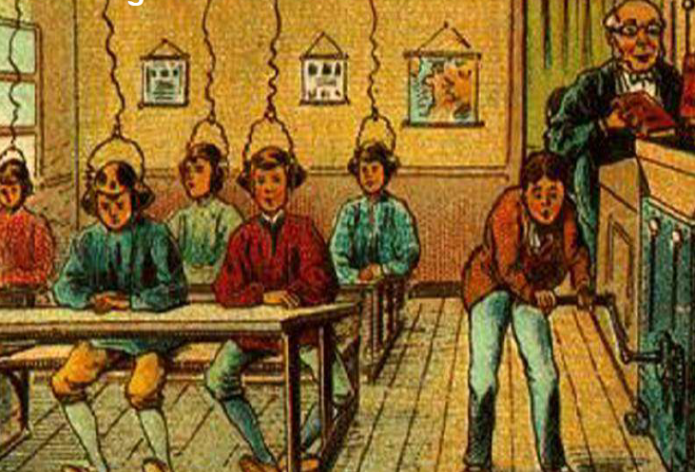
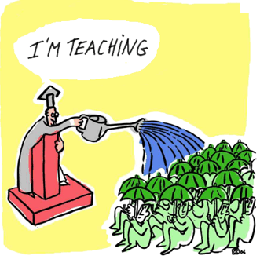
Changement de paradigme
Notes:
En effet, le paradigme d'enseignement axé sur le discours et la transmission de connaissances ne tient plus avec cette nouvelle génération d’étudiant et doit faire place à un modèle axé sur l’engagement et l’apprentissage actif.
De nombreux ouvrages ont d’ailleurs été publiés au cours des dernières années en lien avec l’importance d’adapter les caractéristiques de l’environnement en réponse à l’évolution des besoins de formation universitaire, tant au niveau des approches pédagogiques, des nouvelles technologies que des espaces de formation.

Slide 8
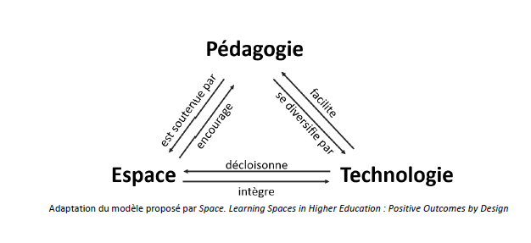
Changement de paradigme
Notes:
Dans ce nouveau modèle, en plus de la pédagogie choisie et des technologies en place, l’environnement physique devient un élément stratégique à considérer afin de maximiser l’expérience d’apprentissage.
De nombreuses publications ont permis de démontrer la valeur de l’espace dans le processus d’apprentissage. Dans tous les cas, c’est l’arrimage efficace de l’espace avec les stratégies pédagogiques et les possibilités technologiques qui permet d’envisager la création d’un environnement complet où chaque dimension soutient la dynamique d’apprentissage.

Slide 9
L’apprentissage actif : Où?

Slide 10
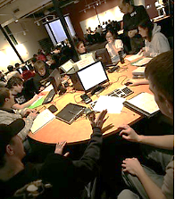
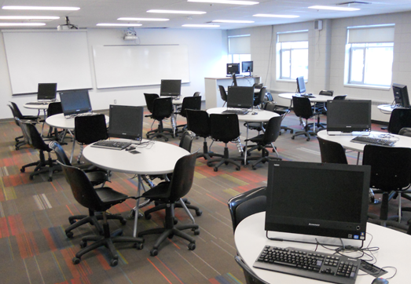
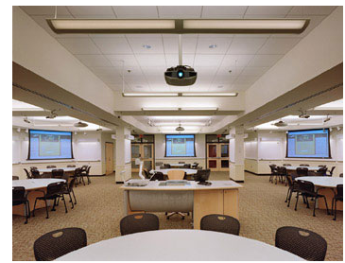
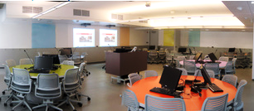
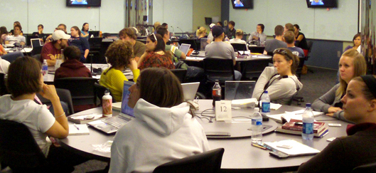
Salle d’apprentissage actif
Penn State University
Cégep de Limoilou
MIT
Université McGill
University of Minnesota
Notes:
Cette nouvelle importance accordée à l’espace dans la dynamique d'apprentissage a été évalué dans bien des universités où l’on a vu apparaître, au cours des dernières années, des SAA.

Slide 11
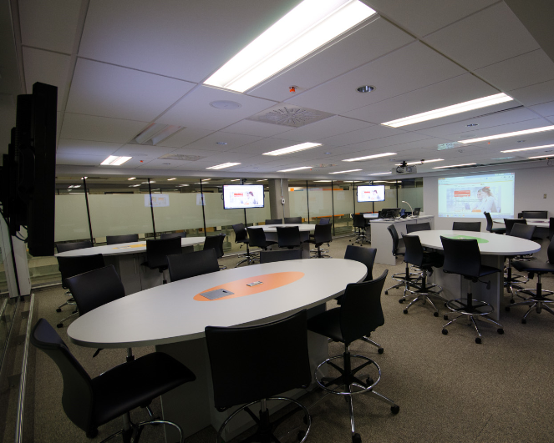
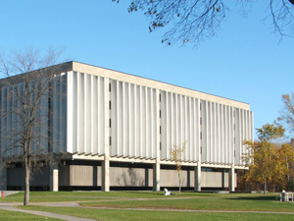
Salle d’apprentissage actif
Notes:
L’Université Laval a aussi emboîté le pas en aménageant, l'automne dernier, sa première salle d’apprentissage.
Pourquoi à la bibliothèque ?
C’est que la bibliothèque, par la neutralité de son offre de service destinée à l’ensemble de la communauté universitaire, est toute désignée pour ce genre d’expérimentation.
En effet, la bibliothèque suit la tendance des bibliothèques universitaires en se transformant en un lieu regroupant une variété de services et d’espaces d’apprentissage autant informels que formels et où diverses expérimentations pédagogiques et technologiques peuvent avoir lieu. Ces transformations permettent à la BUL, autant qu’aux autres BU, de prendre un nouveau visage de modernité et de raviver l’intérêt des étudiants et des enseignants pour un lieu qui vise à devenir un carrefour d’apprentissage essentiel.
La bibliothèque était dont toute désignée pour accueillir ce projet pilote de SAA sur la campus.

Slide 12
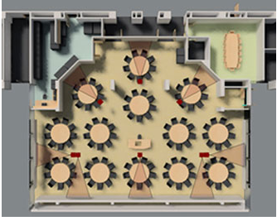
Salle d’apprentissage actif
http://icampus.mit.edu/teal/content/?whatisteal
Notes:
Les principales caractéristiques de ces salles
Aménagement en tables rondes
Pas de devant de classe, podium du formateur situé au milieu de la salle
Multiples espaces de projection
Avec ou sans ordinateur

Slide 13
Changement de paradigme
Notes:
Ce type de salle supporte deux des dimensions du modèle d’apprentissage, mais la pédagogie qui y est employée doit évidemment être elle adaptée à sont tour

Slide 14
C’est quoi l’apprentissage actif?

Slide 15
Changement de paradigme
Axé sur le discours et la transmission des connaissances
Axé sur l‘APPRENDRE et le DÉVELOPPEMENT DE L’ÉTUDIANT
Notes:
Dans l'ancien modèle d’enseignement, le professeur est l'élément irremplaçable alors qu’avec la pédagogie active, c’est l’étudiant qui est au cœur du processus d'apprentissage.
Le rôle de l’enseignant est relégué au second rôle et correspond davantage à celui d’un facilitateur d'apprentissage que celui d’un transmetteur de connaissance.
C’est les étudiants qui conduisent leur apprentissage par la réalisation de certaines tâches.

Slide 16
Pédagogie inversée
Cours
Activités d’apprentissage
Contenus
À la maison
En classe
Contenus
Activités :
Site web de cours
Collaboration
Vidéos
Réflexion
Notes de cours
Partage
…
…
Notes:
Si on veux utiliser la pédagogie active à 100% en classe, c’est-à-dire abandonner le magistral théorique, le déroulement des cours doit être inversé.
C’est-à-dire que pour bien être préparé à effectuer les activités qui auront lieu en classe, l’étudiant doit s’être familiarisé avec les contenus avant de débuter le cours. Ces contenus vont se retrouver, par exemple, sur le site du cours, dans des vidéos accessibles en ligne ou encore dans un recueil de note de cours.
L’étudiant arrive donc en classe préparé à effectuer les différentes activités proposées en équipes.
C’est un peu comme s’il faisait ses devoirs en classe, où ils peut recourir facilement à l’aide de ses pairs et ou du professeurs en cas d’incompréhension.
C’est totalement l’inverse de l'ancien modèle ou la matière est donnée en classe et où l’étudiant s’exerce seulement une fois rendu à la maison.

Slide 17
Pédagogie inversée
F - Flexible Environment
L’environnement qui s’adapte au rythme et style d’apprentissage des étudiants.
L - Learning Culture
L’étudiant est appelé à être actif et responsable de ses apprentissages, autant en dehors que dans la classe.
I - Intentional Content
Afin de réduire le temps d’exposés magistraux donnés en classe, l’enseignant détermine le contenu qui sera vu par les étudiants lors de leur préparation au cours. Ce contenu sera revu et réinvesti dans les activités en classe.
P - Professional Educators
L’approche suggère une intervention pédagogique structurée et constamment adaptée.
Notes:
F- (Flexible Environment) : un environnement, classe ou laboratoire, qui s’adapte au rythme et style d’apprentissage des étudiants.
L- (Learning Culture) : l’étudiant est appelé à être actif et responsable de ses apprentissages, et ce, autant en dehors que dans la classe. <
I - (Intentional Content) : afin de réduire le temps d’exposés magistraux donnés en classe, l’enseignant détermine le contenu qui peut être transmis à l’aide de vidéos, podcasts ou autres médias et qui seront écoutés (et réécoutés) au besoin par les étudiants lors de leur préparation au cours. Ce contenu sera revu et réinvesti dans les activités en classe.
P- (Professional Educators) : loin de vouloir remplacer l’enseignant, cette approche suggère une intervention pédagogique structurée et constamment adaptée aux étudiants en place.

Slide 18
Pédagogie inversée
F - Flexible Environment
L’environnement qui s’adapte au rythme et style d’apprentissage des étudiants.
L - Learning Culture
L’étudiant est appelé à être actif et responsable de ses apprentissages, autant en dehors que dans la classe.
I - Intentional Content
Afin de réduire le temps d’exposés magistraux donnés en classe, l’enseignant détermine le contenu qui sera vu par les étudiants lors de leur préparation au cours. Ce contenu sera revu et réinvesti dans les activités en classe.
P - Professional Educators
L’approche suggère une intervention pédagogique structurée et constamment adaptée.
Pédagogie active
Notes:
La pédagogie inversée inclus une pédagogie active en misant sur la participation de l’étudiant à ses apprentissages en classe et à la maison.
La pédagogie inversée peut être plus difficile à appliquer pour des formations sporadiques, tel que les formations documentaires, si elles ne s’insèrent pas dans un cadre ou la pédagogie inversée est déjà employée.
En effet, les étudiants ont moins tendance à se préparer pour ce type de formation s’ils n’en ont pas l’habitude.
On peut alors miser sur une pédagogie active sans toutefois laisser tomber tout le magistral. On fera en sorte de réduire au minimum la théorie pour laisser plus de place aux apprentissages impliquant la participation active de l’étudiant.

Slide 19
Pédagogie inversée
Raisons d’utiliser la pédagogie inversée
Possibilité d’écouter et de réécouter le contenu théorique selon le besoin
Responsabilisation par l’implication
Davantage de place pour le suivi personnalisé
Davantage d’interactions entre les étudiants
Meilleure utilisation du temps en présence avec les étudiants
Notes:
1. Offre la possibilité aux étudiants d’écouter et de réécouter le contenu théorique s’ils en ont besoin.
2. Favorise une responsabilisation des étudiants en les impliquant davantage dans leur apprentissage.
3. Laisse plus de temps au suivi personnalisé à partir d’échanges avec l’enseignant.
4. Permet davantage d’interactions entre les étudiants.
5. Invite à une meilleure utilisation du temps en présence avec les étudiants.

Slide 20
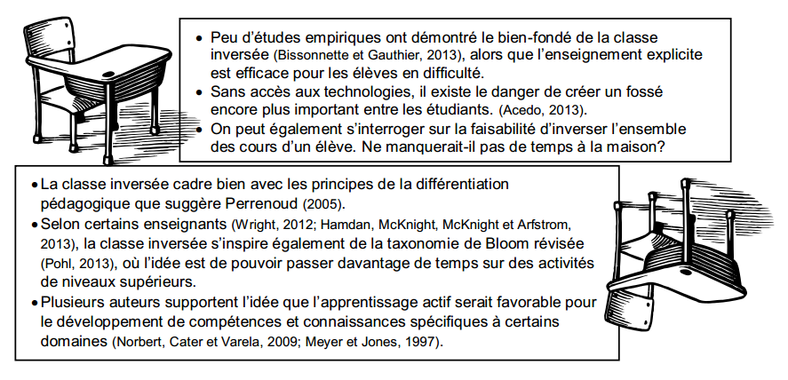
Pédagogie inversée
Normand Roy (2014). La classe inversée : une pédagogie renversante? Le Tableau, vol. 3, no 1.
Notes:
Avantages et désavantage

Slide 21
Pédagogie inversée
_
+
Normand Roy (2014). La classe inversée : une pédagogie renversante? Le Tableau, vol. 3, no 1.
Notes:
Points négatifs :
Difficultés d’avoir accès aux technologies
Manque de temps pour couvrir toutes la matière à la maison

Slide 22
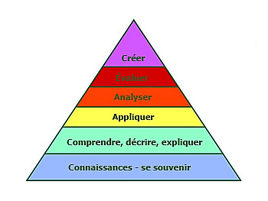
Pédagogie inversée
_
+
Normand Roy (2014). La classe inversée : une pédagogie renversante? Le Tableau, vol. 3, no 1.
Notes:
Développer des connaissances de niveaux supérieurs.

Slide 23
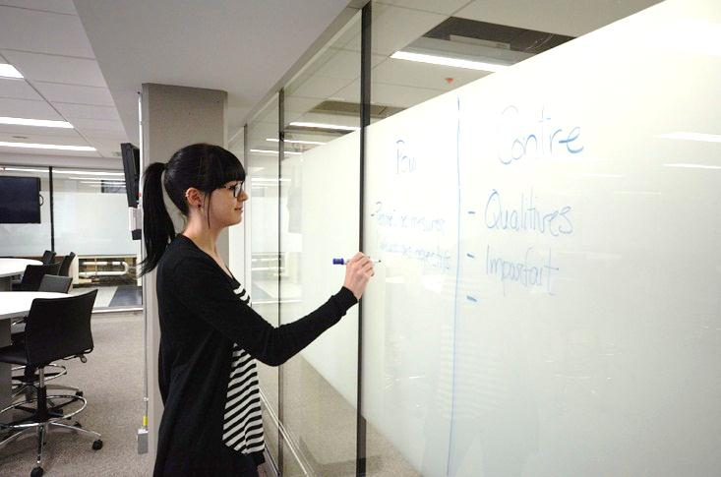
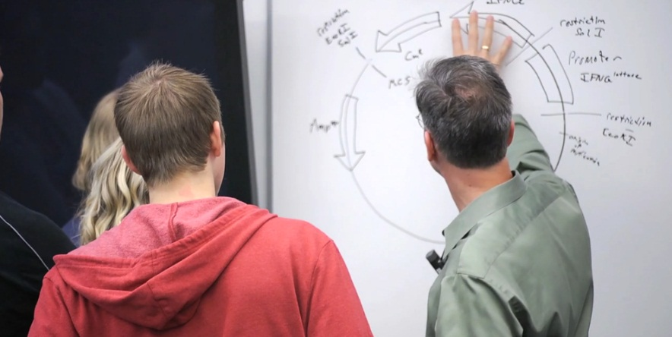
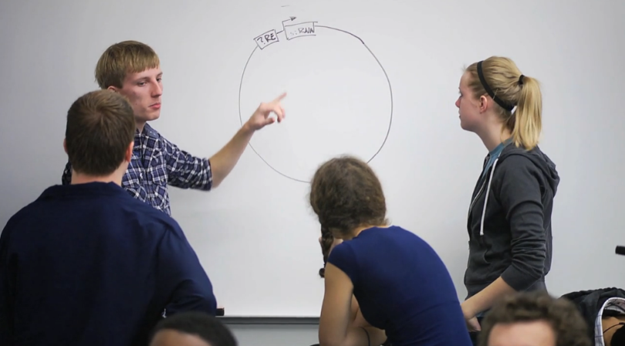
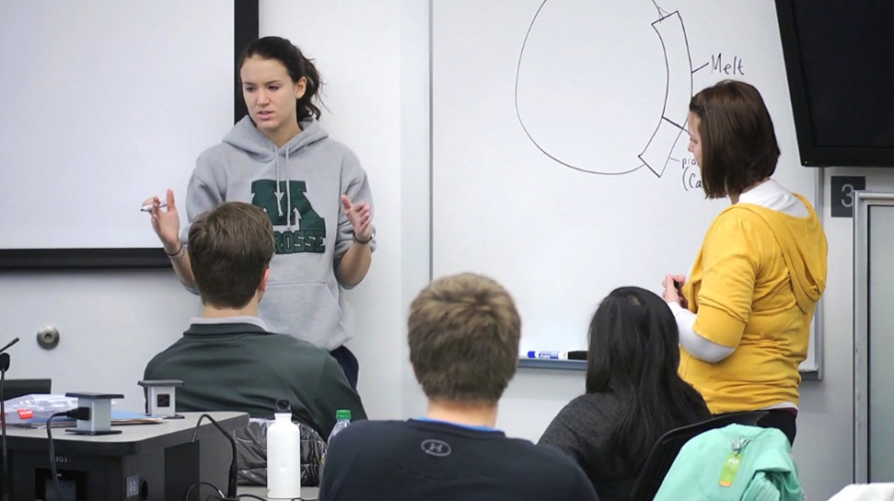
Espace de rédaction, d’échanges d’idées, de démonstration, de création
Capacité de présenter ses idées, son travail, sa réflexion, sa contribution
Illustration, schématisation
Notes:
Dans tous les cas, ces activités collaboratives vont permettent à l’étudiants de développer son esprit critique, sa capacité de réflexion, de schématisation et sa capacité à vulgariser et à présenter différents concepts.
Apprentissages beaucoup moins réalisés avec ancien modèle d'enseignement magistral

Slide 24
L’ apprentissage actif: Comment?

Slide 25
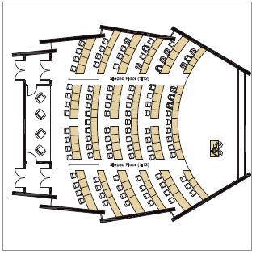
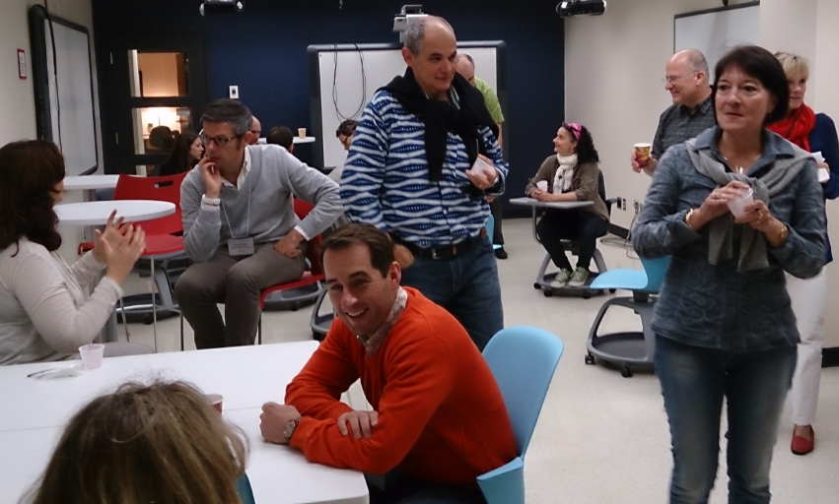
Réflexions préalables
Est-ce qu’un nouveau lieu permet de mieux atteindre les objectifs?
Comment rééquilibrer le temps de classe et le temps d’étude?
Comment animer/encadrer des discussions de petits groupes?
Comment fonctionne les outils de projection d’équipe?
Comment évaluer le travail d’équipe?
…
Notes:
Il est certain que transformer l’approche pédagogique d’un cours en entier doit être envisagée avec réflexion et il est important de choisir des pratiques pertinentes selon les objectifs d’apprentissage visés ou les compétences à développer. Cela nécessite beaucoup de travail, mais certain professeurs l’on déjà entreprit, la plupart à la Faculté de droit, et testent actuellement la salle.

Slide 26
Comment?
Préparation de l’enseignant
Réfléchir aux contenus
Sélectionner et/ou préparer des ressources (capsules audio, présentation, matériel audio, etc.)
Prévoir les activités obligatoires en classe et des activités avancées pour les étudiants plus rapides
Notes:
Préparation de l’enseignant
L’enseignant réfléchit aux contenus qu’il désire enseigner avec cette méthode.
S’il n’opte pas pour des vidéos existantes, il aura à préparer des capsules à partir des moyens technologiques à sa disposition : caméra numérique, logiciels de capture d’écran, tablette tactile, etc.
Ensuite, il devra prévoir les activités obligatoires en classe, mais également des activités avancées pour les étudiants plus rapides.

Slide 27
Comment?
Avant le cours
S’assurer que les étudiants comprennent bien l’approche
Exige une grande implication de la part des étudiants
Charge graduelle de plus en plus complexe
L’apprentissage hors classe doit être actif
tâches complémentaires : résumé des contenus, questions de compréhension, réflexion critique par rapport aux contenus, etc.
s’assurer que l’étudiant a pris connaissance de la matière
Notes:
Avant le cours
L’enseignant s’assure que les étudiants comprennent bien l’approche pédagogique du cours pour en assurer le succès, car cela exige une grande implication de leur part.
Certains enseignants suggèrent d’y aller graduellement en proposant d’abord des lectures obligatoires qui seront suivies d’une activité en classe.
Ensuite, les contenus vus à la maison seront de plus en plus complexes, accompagnés de vidéos de l’enseignant. Il faut que l’apprentissage en dehors de la classe soit actif, en exigeant quelques tâches complémentaires. Cela peut prendre plusieurs formes : un résumé des contenus, des questions de compréhension, une réflexion critique par rapport aux contenus, etc. L’objectif est de s’assurer que l’étudiant a pris connaissance de la matière.

Slide 28
Comment?
Pendant le cours
L’étudiant est appelé à être actif
exercices ou expériences en laboratoire
réinvestissement du contenu vu à la maison
Le professeur joue un rôle de guide et de facilitateur
n’exclut pas des rappels ou démonstrations
davantage de temps pour les étudiants en difficulté
Notes:
Pendant le temps de classe, l’étudiant est appelé à être actif dans ses apprentissages, en favorisant la réalisation d’activités, d’exercices ou d’expériences en laboratoire pour réinvestir le contenu vu dans les vidéos. À ce moment, le professeur joue un rôle de guide et de tuteur. Cela n’exclut pas des rappels ou démonstrations, où l’étudiant pourra se réapproprier certains contenus. Plusieurs enseignants qui utilisent la classe inversée préconisent la collaboration entre les étudiants. Cette façon de faire permet également aux enseignants de consacrer davantage de temps aux étudiants en difficulté.

Slide 29
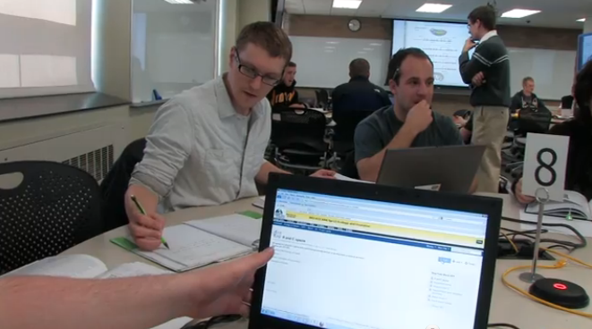
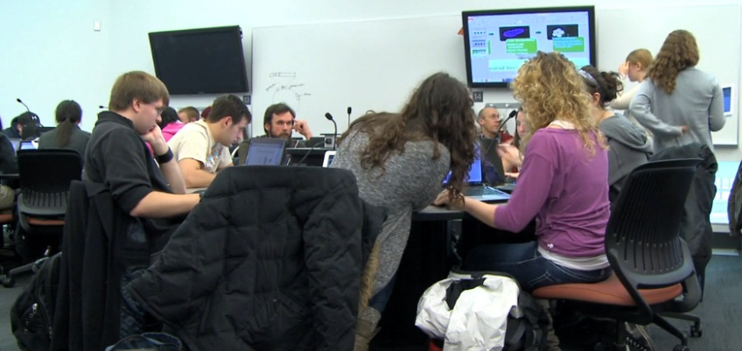
Comment?
Augmentation de l’utilisation des stratégies collaboratives
Études de cas
Approche par problème
Simulation
Discussions
Exposé d’équipe
Jeu de rôles
Enseignement par les pairs
Etc.
Notes:
Avec la pédagogie active, les étudiants sont appelés à résoudre en équipe différents problèmes et à effectuer différentes tâches en collaborant les uns avec les autres. Ces activités collaboratives se font bien sûr au profit d’une diminution de l’enseignement magistral.
Ces activités peuvent prendre la forme de :
Études de cas
Approche par problème
Simulation
Discussions
Exposé d’équipe
Jeu de rôles
Enseignement par les pairs
Etc.

Slide 30
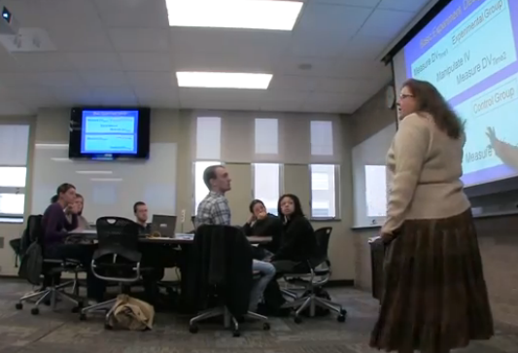
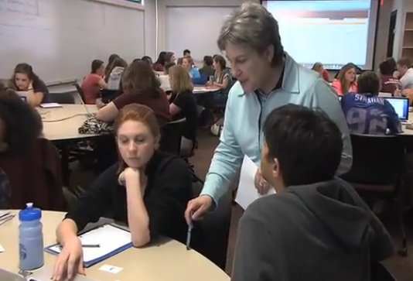
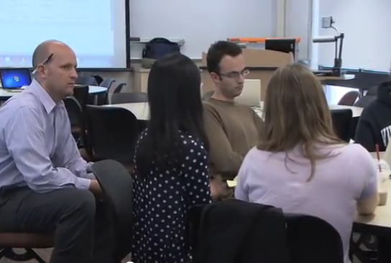
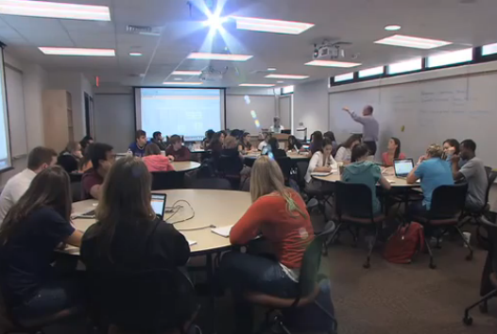
Notes:
Comme je le mentionnais, le professeur, pour sa part, passe à un rôle de facilitateur d’apprentissage
Cela implique que, dans ces classes, le professeur sera davantage :
En mouvement (pas le choix étant donné la disposition de la salle)
Près des étudiants
À leur niveau
Répondre à leur questionnements
Guider sur des pistes de réflexion et d'apprentissage

Slide 31
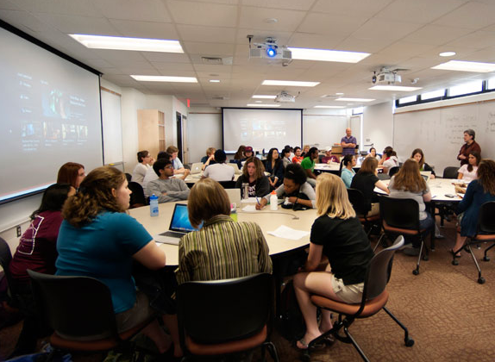
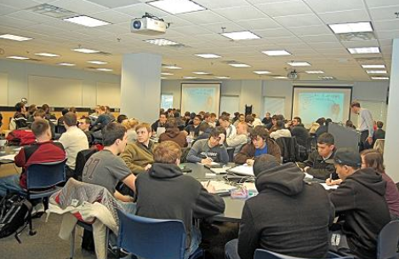
Conclusion
Étudiants plus dynamiques et engagés dans leurs apprentissages
Favorise le développement cognitif et social
Important : Envisager avec réflexion une transformation et choisir des pratiques pertinentes selon les objectifs d’apprentissage visés
Notes:
Adopter une pédagogie active axée sur l’amélioration continue permet aux étudiants d’être plus dynamiques et engagés dans leurs apprentissages. Cela peut également favoriser leur développement cognitif, social et émotionnel. Il est important d’envisager avec réflexion une transformation et de choisir des pratiques pertinentes selon les objectifs d’apprentissage visés ou les compétences à développer.

Slide 32
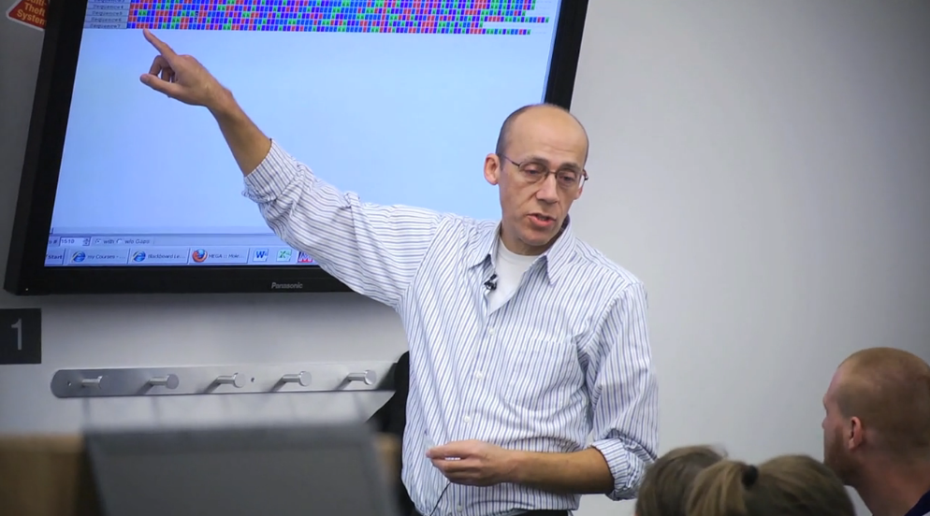
Questions?

Slide 33
2 exemples de formations documentaires
Apprentissage actif : Documentation juridique et rédaction d’une note de recherche
Pédagogie inversée : Univers du droit
https://www.flickr.com/photos/63822543@N00/3070036961/in/photostream/
Notes:
Documentation juridique et rédaction d’une note de recherche
Cours de métho en droit
Obligatoire, 2e session
Recherche de doctrine, jurisprudence
8 sections à l’hiver et 2 à l’automne
Univers du droit
Cours d’intro au droit
Obligatoire, 1er session
Explication du processus législatif et recherche de projets de loi/loi/règlements
4 formations (groupe divisé en 4)

Slide 34
Exercices préalables/préparation
Théorie pour faire les exercices
Consignes plus techniques
Ce qu’on a pas le temps de voir en formation, mais qui est important
Envoyés 1 semaine avant
Photo : Musée Steinberg’s, https://www.flickr.com/photos/ghost_of_steinbergs/
Notes:
→ Surtout : pour les formations en apprentissage inversée.
On donne la recette (théorie) qui sera appliquée en classe : entrée en matière plus rapide
Ne pas refaire en classe : sert à se préparer aux activités
Ne pas scooper la matière vu en classe : parce que répétitif, peu utile et donc peu motivant
Mise en contexte et consignes, par exemple comment accéder à un base de données
Présentation du site web, partie informationnelle qu’on a moins le temps de faire en classe
Utilisation des tutoriels Diapason : bons outils pour familiarisation avec sujet, ludiques

Slide 35
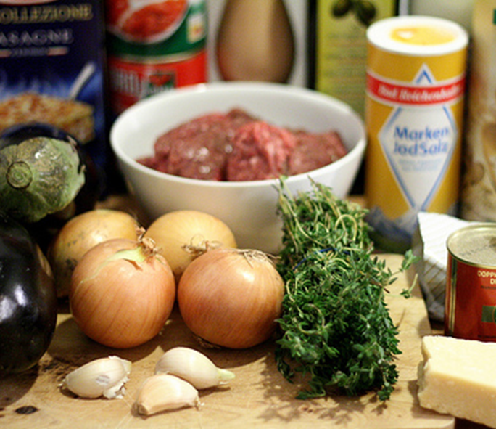
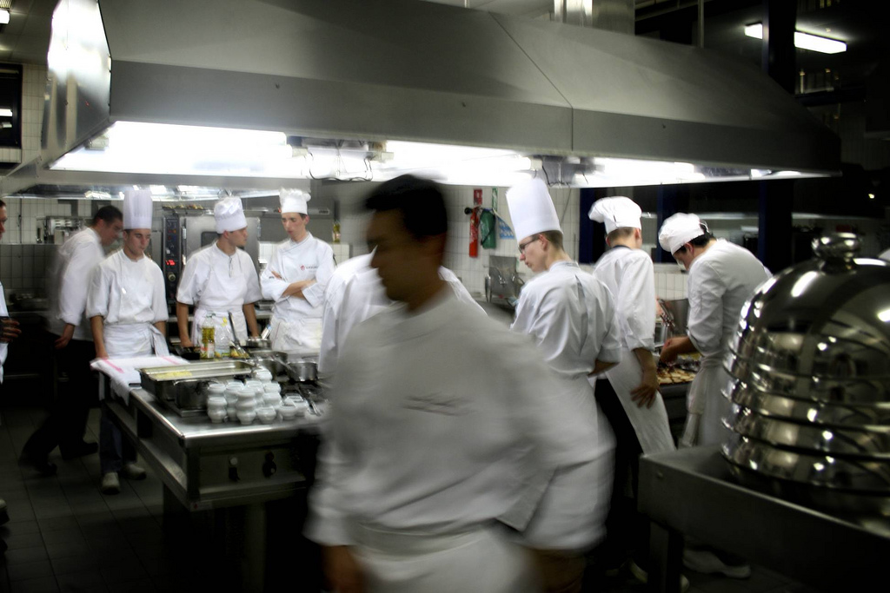
Exercices lors de la formation
Notes:
Les étudiants mettent les mains à la pâte, mettent à profit la théorie vu à l’extérieur de la classe, par des exercices.

Slide 36
Documentation juridique et rédaction d’une note de recherche – version 1.0
Première version – janvier 2014
2 formations : Ariane – Doctrine
Notes:
Adaptation du contenu de la formation classique en formation de type «inversée et active» :
Site
Recherche dans Ariane, recherche simple par sujet, facettes et recherche avec un sujet rejeté
Utilisation du RVM
Présenter l’exercice préalable.
Exercice cotes : ceux qui sont prêts sont meilleurs! ;)
Ajout d’un aspect ludique.

Slide 37
Documentation juridique et rédaction d’une note de recherche – version 1.0
Notes:
Objectifs :
Présentation des parties importantes du site, mise en route

Slide 38
Documentation juridique et rédaction d’une note de recherche – version 1.0
Notes:
Objectifs :
Comprendre l’ordre des cotes
Recherche par sujet > dans les explications
Aspect géographique + tri
Retour : localisation dans la cote (réserve)

Slide 39
Documentation juridique et rédaction d’une note de recherche – version 1.0
Notes:
Objectif :
L’importance d’utiliser le vocabulaire contrôlé
Qu’est-ce que le vocabulaire contrôlé
Comment trouvé les termes du vocabulaire contrôlé avec Ariane

Slide 40
Documentation juridique et rédaction d’une note de recherche – version 1.0
Notes:
Objectif :
Familiarisation et exploration du RVM :
Les types de termes dans un fiche du RVM
Possibilité de lancer une recherche
Lancer une recherche dans Wikipedia

Slide 41
Documentation juridique et rédaction d’une note de recherche - version 2.0
Deuxième version – janvier 2015
3 formations : Ariane et RVM – Doctrine – Jurisprudence
Notes:
Rencontre en décembre avec professeure.
Rendre la formation plus axée sur la recherche par sujet, avec le RVM notamment.
Objectif : mettre en contexte le RVM.
Ajout d’une formation sur la jurisprudence.
Révision complète de la formation, pour la rendre plus «concrète».
Occasion de placer les étudiants dans un vrai contexte de recherche documentaire
Stratégie axée sur la simulation, qui les fait expérimenter un recherche documentaire de A à Z
Évaluation n’était pas très abordée avant
Formule active, mais « abandon » de la formule inversée.
Pas de préparation pour la 1ère formation. Accès à Ariane connu, site connu
2e et 3e : consignes « techniques », on peut les avertir lors de la 1ère formation (accès bd : avant ou pendant, aide-mémoire)
Plus de temps > quelques explications théoriques de base (cycle – mots-clés)
Être certains que tous partent sur les mêmes bases
Plus difficile, il faut avoir une bonne collaboration du prof.

Slide 42
Documentation juridique et rédaction d’une note de recherche - version 2.0
Notes:
Objectif :
Situer le processus de recherche de l’étudiant dans le cycle de la recherche documentaire.

Slide 43
Documentation juridique et rédaction d’une note de recherche - version 2.0

Slide 44
Documentation juridique et rédaction d’une note de recherche - version 2.0
Notes:
Exercice avec plan de concept > sur une feuille remise en classe.

Slide 45
Documentation juridique et rédaction d’une note de recherche - version 2.0

Slide 46
Documentation juridique et rédaction d’une note de recherche - version 2.0
Notes:
Avant : montrer l’accès à l’outil.
Objectif :
Familiarisation et exploration du RVM.
**Connaître l’utilité du RVM.
Comprendre que certains outils utilisent un vocabulaire spécifique, où trouver les termes

Slide 47
Documentation juridique et rédaction d’une note de recherche - version 2.0
Notes:
Utiliser les termes trouvés dans l’outil de recherche > Ariane
**Connaître l’utilité du RVM.
Comprendre que certains outils utilisent un vocabulaire spécifique, où trouver les termes
Pour les formations suivantes (doctrine et jurisprudence) : même structure, sauf pour l’étape du plan de concepts
Points positifs :
Continuité entre les 3 formations > ce qu’ils ont fait dans la 1ère sert pour la 2e et 3e
Plus concrets, pratico-pratique, similaire à ce que les étudiants auront à faire dans leur travaux
Permet de parler de toutes les étapes du processus de recherche, à toutes les formations (répétition c’est pédagogique!)
Situe davantage l’étudiant méthodologiquement dans le cycle vs les outils utilisés
Pas vraiment en inversée, sauf l’aspect plus «technique» > moins grave si tous les étudiants ne le font pas
Points plus difficiles :
Plus long à préparer > il faut trouver des mises en situations pertinentes, nécessite peut-être la collaboration du professeur

Slide 48
Univers du droit
Ce cours n’est pas donné dans la SAA, seule la formation documentaire y a été donnée
Formation documentaire originale
Magistrale
Très théorique, avec un contenu très lourd
Volonté de mettre les étudiants en action
Utiliser les outils de recherche
Notes:
Formule inversée et active
PPT de la formation standard utilisé comme préparation théorique
Montrer le PPT
Mise en situation lors de la formation avec questions ayant pour objectif de mettre en pratique la théorie et utiliser les outils de recherche.
Préparer en collaboration avec la professeure
Montrer les mises en situation
Formation donnée en duo : moi et prof
Avantages :
Peu de matériel pédagogique (ppt théorie déjà prêt, fiches à préparer avec questions, aucun ppt)
Réelle mise en pratique des notions théoriques > implication des étudiants dans l’apprentissage
3 mises en situation, couvrent tous les aspect > pas grave si tous ne le font pas grâce aux rétroactions
Plus d’interaction : Place pour la discussion et la critique des sources (officielles et non officielles)
Moins :
Travail de rédaction des mises en situation pertinentes et des questions pour s’assurer de couvrir toute la matière > collaboration prof

Slide 49
Réunions
Familiarisation
Plan/logistique
Matériel pédagogique
Notes:
Comment je me suis préparée
Réunions :
Brainstorming (Andréane), élaboration des exercices en équipe
Familiarisation avec la salle
Plan logistique →feuille de route
Préparation du matériel pédagogique
Exercices préalables/préparation
Validation des exercices et rédaction des consignes (conseils Andréane)
Corrigé

Slide 50
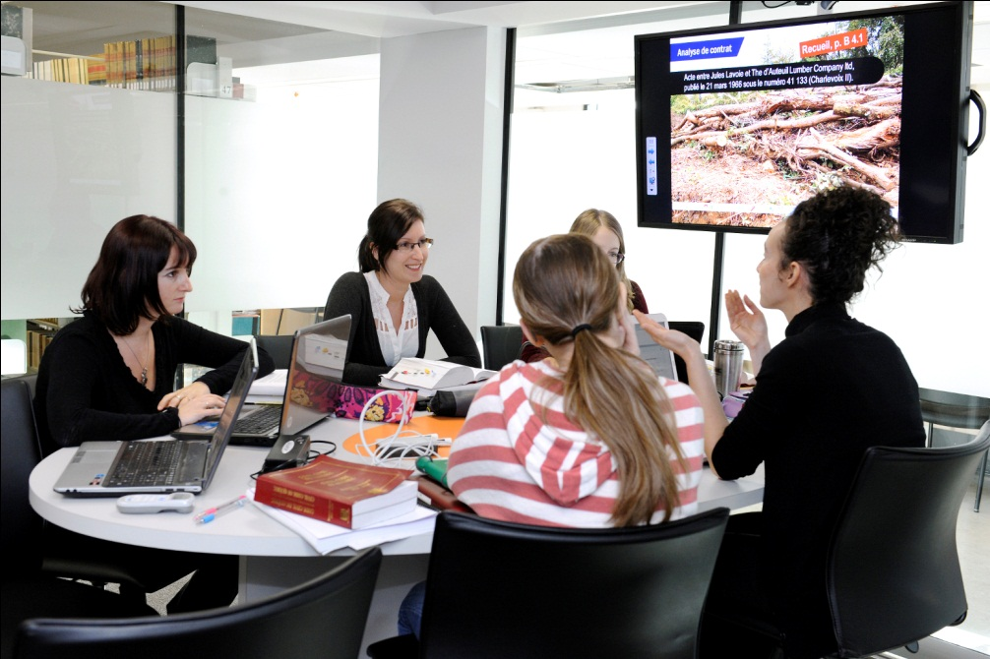
Commentaires et retour sur l’expérience
Exercices préalables
Exercices en classe
Déroulement
Logistique
Réaction des étudiants
Les plus et les moins
Notes:
Exercice préalable et préparation théorique :
Si les étudiants sont déjà en inversée
Sinon, la collaboration du prof est primordiale
Exercices en classe
Prévoir un temps limite dans la feuille de route, assez serré → maintenir l’intérêt, effet «compétition», aspect ludique
Prévoir un retour : refaire ce que les étudiants ont fait, avec correction et ajouts
On ne peut pas expliquer tout → construire les exercices pour qu’ils voit tout sans que ce soit nécessairement expliqué
Pas axé sur les détails, mais sur une compréhension globale
Déroulement
Espace : bouger pendant les consignes et après, aller près des étudiants pendant les exercices
Attention de ne pas tomber dans le magistral → on parle beaucoup moins, ce sont les étudiants qui parlent
Notre rôle : animateur, facilitateur
Flexibilité et capacité d’adaptation : Réponses des étudiants, retours
Tâter le pouls → quelles sont les lacunes et faire retour au grand groupe
Prévoir un exercice «back-up»
Temps : le respecter, ne pas attendre que tous aient fini
Logistique : feuille de route peut être aidante pour les 1ère expériences, rassurant
Comment on s’installe
Temps par exercice et retour
Idées pour les explications, les retours
Objectif??
Réaction des étudiants
Beaucoup plus dynamique
Meilleur compréhension
Ex cote : on tous appris un minimum, mais si pas fait l’exercice préalable
Étudiants plus impliqués, motivés
Plus d’espace pour les questions, la discussion : entre collègues, à moi, pas juste devant le grand groupe
Plus :
Apprentissage amélioré
Mieux comprendre comment les étudiants comprennent les choses
S’ajuster aux étudiants
Moins – conseils :
Beaucoup de préparation (mais soutien d’Andréane et travail d’équipe)
Demande beaucoup de flexibilité et de un capacité d’adaptation
Bien connaître les outils > Nouvelle interface d’Ariane!
Est-ce que le cours est en inversé? Ou juste en actif?

Slide 51
Merci
Maude Laplante-Dubé
Conseillère en documentation
Andréane Sicotte
Conseillère en formation
17 mars 2015

Slide 52
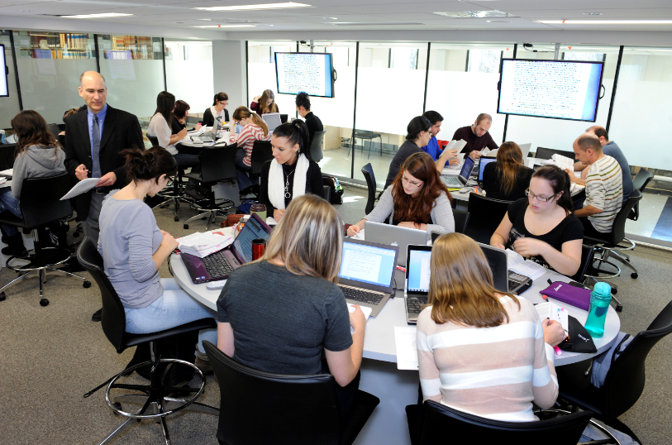
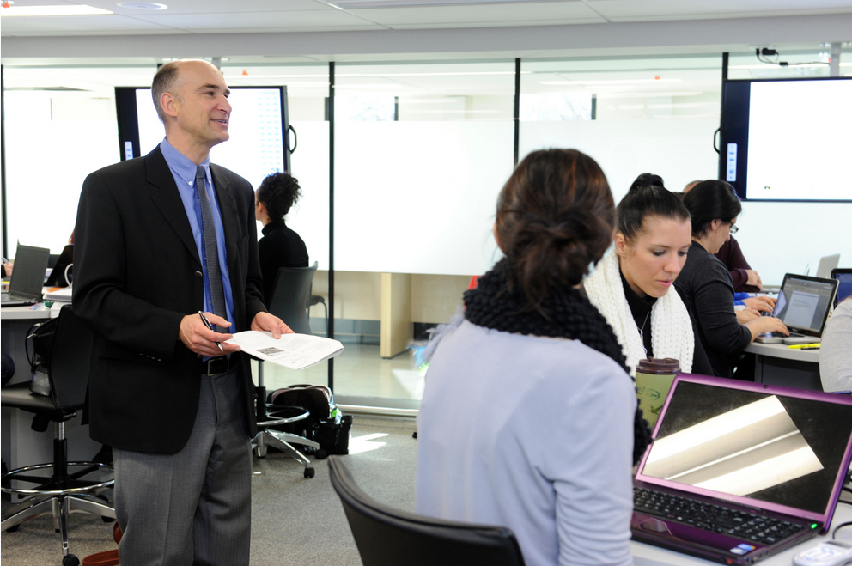
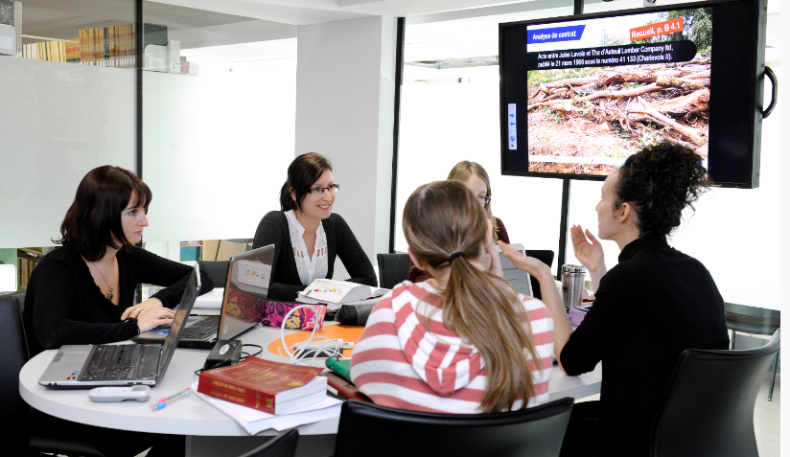
Commentaires des étudiants
Notes:
D’ailleurs, les étudiants qui l’ont expérimenté la salle à l’automne ont bien apprécié leur expérience.

Slide 53
Commentaires des étudiants
Plus motivant
Plus amusant, plus divertissant
Échange de d’idées et d’opinions
Davantage de réflexion et de raisonnement
Meilleure compréhension de la matière grâce aux échanges
Meilleure rétention de la matière
Etc.
Notes:
Parmi les commentaires recueillis, …
Donc même si elle nécessite beaucoup de travail, cette transformation semble porter fruits.

Slide 54
Commentaires des étudiants
1 - Tout à fait en désaccord
2 - En désaccord
3 - Neutre
4 - En accord
5 - Tout à fait en accord
Notes:
Parmi les commentaires recueillis, …
Donc même si elle nécessite beaucoup de travail, cette transformation semble porter fruits.

Slide 55
Commentaires des étudiants
De manière générale un étudiant retient :
10% de ce qu’il lit
20% de ce qu’il entend
30% de ce qu’il voit
50% de ce qu’il voit et entend
70% de ce qu’il dit
90% de ce qu’il fait
Notes:
Parmi les commentaires recueillis, …
Donc même si elle nécessite beaucoup de travail, cette transformation semble porter fruits.

